Slide 1
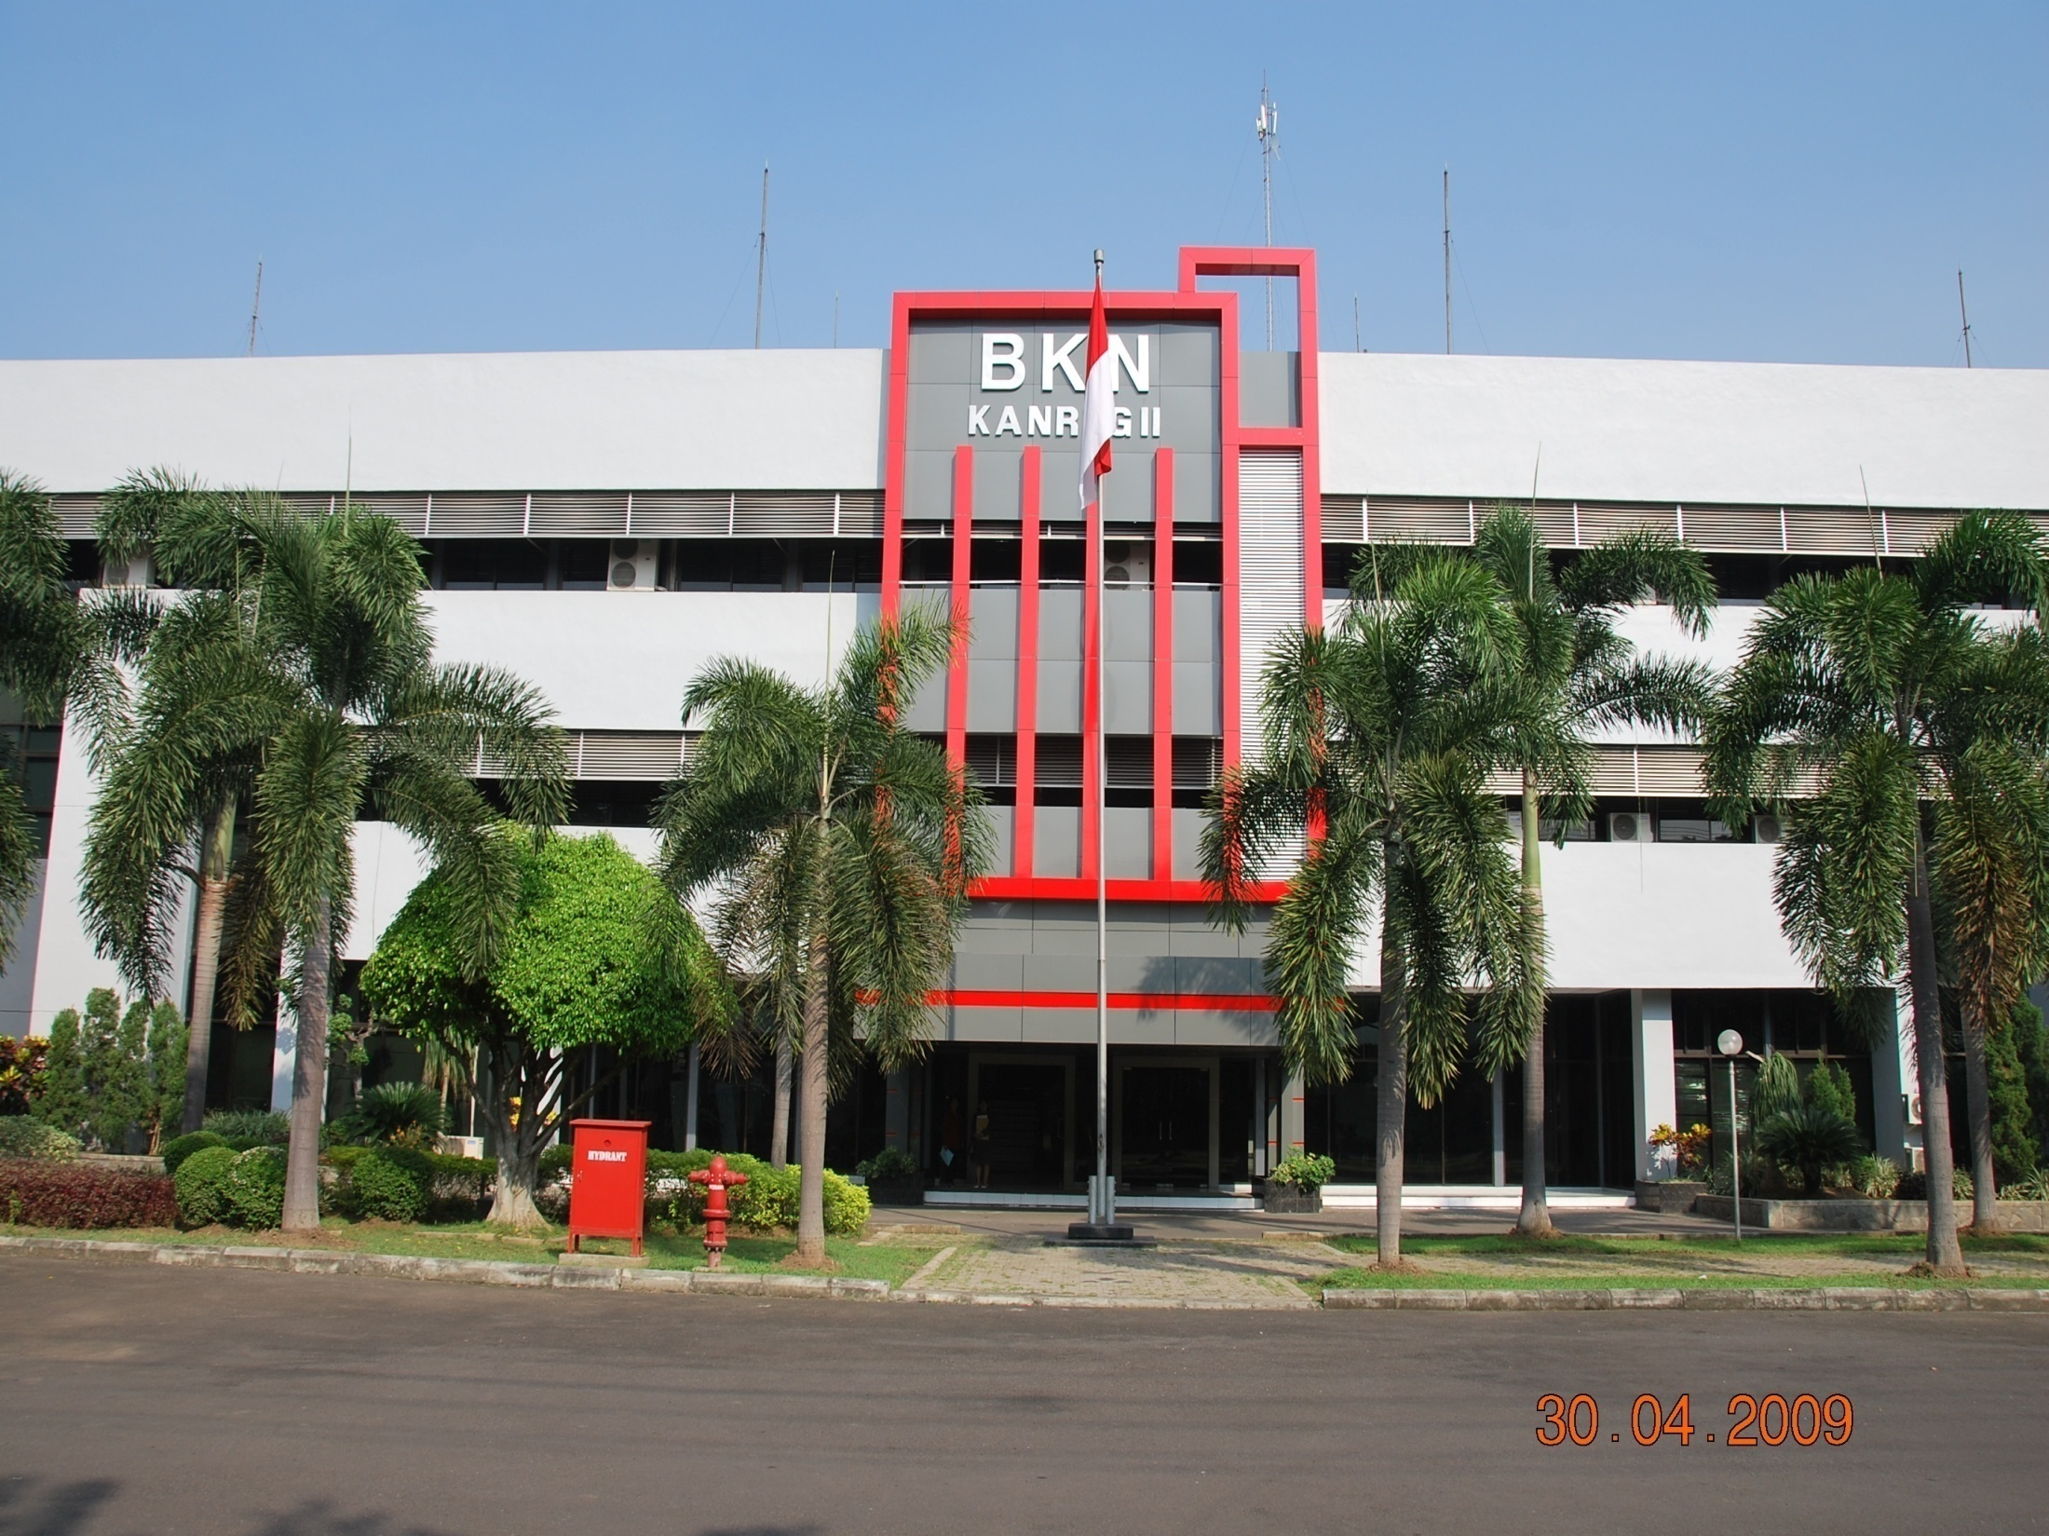
EVALUASI ANGGARAN
DAN KEGIATAN TAHUN 2016
KANTOR REGIONAL II BKN SURABAYA
Surabaya, 5 Januari 2017

Slide 2

REALISASI ANGGARAN TAHUN 2016
Untuk Periode s/d 30 Desember 2016
TOTAL PAGU SETELAH EFISIENSI :
Rp. 21.812.760.000,-
REALISASI ANGGARAN | 20.109.831.146 | 92.19%
SISA ANGGARAN | 1.702.928.854 | 7.81%
Kendala yang dalam pencapaian realisasi
1 | Gaji yang di bintang (*) senilai Rp. 1.167.778.000
2 | Seksi Bank KPPN masih sering kesulitan dalam memverifikasi Rekening Pihak Ke-3 (Rekanan)
3 | Pihak Ke-3 (Rekanan) kesulitan memenuhi berkas E-Faktur
4 | Efisiensi Anggaran

Slide 3

PENYERAPAN ANGGARAN DAN CAPAIAN KINERJA
PROGRAM
ANGGARAN |  |  | REALISASI FISIK (%)
PAGU (Rp) | REALISASI (Rp) | %
18.790.858.000 | 17.203.984.601 | 90.94 | 100
973.342.000 | 972.690.000 | 99.93 | 100
2.048.560.000 | 1.933.156.545 | 94.37 | 100
21.812.760.000 | 20.109.831.146 | 92.19 | 100
01. DUKUNGAN MANAJEMEN DAN
PELAKSANAAN TUGAS TEKNIS
LAINNYA BKN
02. PENINGKATAN SARANA DAN
PRASARANA APARATUR BKN
06. PENYELENGGARAAN
MANAJEMEN KEPEGAWAIAN
NEGARA
J U M L A H

Slide 4
REALISASI ANGGARAN TAHUN 2016
KEADAAN S/D 30 DESEMBER 2016
Pagu :
Rp. 21.812.760.000
Realisasi :
Rp. 20.109.831.146
Penyelesaian Rencana
Realisasi Anggaran :
Rp. 1.702.928.854
Realisasi Anggaran (%)
92.19

Slide 5
PAGU ANGGARAN TAHUN 2017
NO | PROGRAM | PAGU (Rp)
1 | 01. DUKUNGAN MANAJEMEN DAN PELAKSANAAN TUGAS TEKNIS LAINNYA BKN | 16.840.813.000
2 | 02. PENINGKATAN SARANA DAN PRASARANA APARATUR BKN | 295.750.000
3 | 06. PENYELENGGARAAN MANAJEMEN KEPEGAWAIAN NEGARA | 2.117.931.000
JUMLAH PAGU |  | 19.254.494.000

Slide 6
INOVASI
KANREG 2 BKN SURABAYA
TAHUN 2017

Slide 7






RENCANA INOVASI BIDANG INFORMASI KEPEGAWAIAN TAHUN 2017
Innovation 2017
TATA NASKAH ELEKTRONIK
PPT
SAP
(SISTEM APLIKASI PERSEDIAAN)
SIP
(SISTEM INFORMASI PELAYANAN)

Slide 8
TATA NASKAH ELEKTRONIK
Pengembangan aplikasi Sistem Informasi Tata Naskah
Melakukan scan dokumen yang ada
Melakukan rekonsiliasi dokumen elektronik dengan instansi

Slide 9


Pusat Pelayanan Terpadu
Pelayanan yang terstandart.
Penyelesaian Pelayanan yang bisa diukur penyelesaiannya
Contoh Pelayanan :
Penerbitan SK Janda Duda Taspen
Penerbitan SK Janda Duda
Pindah Instansi
Pencetakan Karis/Karsu/Karpeg yang usulannya kurang dari 25 lembar
Penerbitan SK Konversi NIP
Mutasi Keluarga

Slide 10
SISTEM APLIKASI PERSEDIAAN(SAP)
Pengajuan permintaan barang oleh masing – masing pengguna
Persediaan barang
  Input data persediaan barang
  Laporan Persediaan barang

Slide 11
Sistem Informasi Pelayanan (SIP)
Mailtracking
Anjungan
Informasi Mandiri
  SAPK
  Cek Status Kepegawaian
  Cek Posisi Berkas

Slide 12
TERIMA KASIH

